Slide 1
第1讲
电解池 金属的腐蚀与防护

Slide 2
复习目标
1.理解电解池的工作原理，了解电解池与原电池的异同。
2.理解电解原理，掌握氯碱工业、电镀、铜的电解精炼、电冶金的反应
原理。
3.掌握常见离子放电顺序，熟练书写电极反应式、总反应式并能进行相
关计算。
4.认识金属腐蚀的危害，理解金属发生电化学腐蚀的原因，能选用恰当
的措施防止铁、铝等金属腐蚀。

Slide 3
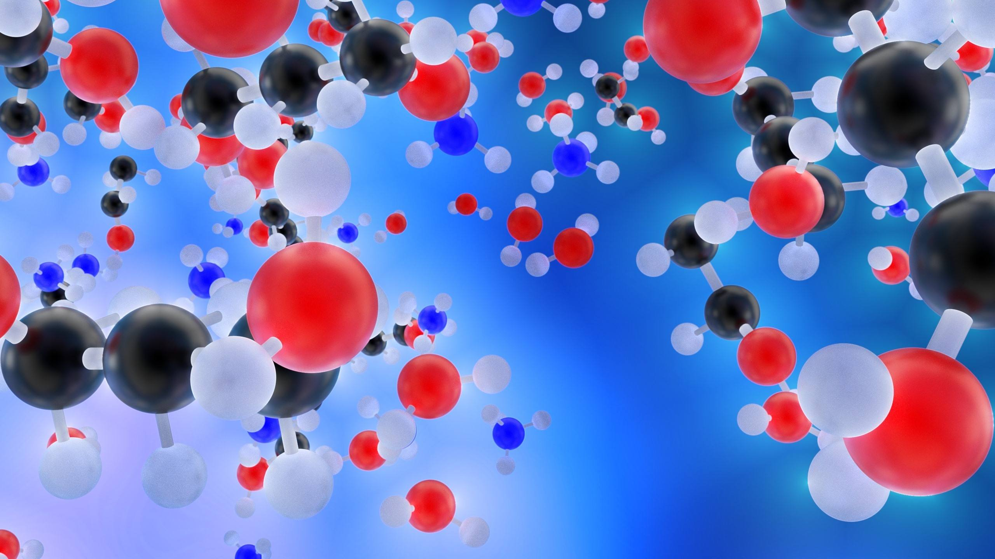
考点一
考点二
考点三
真题演练
明确考向
课时精练
电解原理
电解原理的应用
金属的腐蚀与防护
内容索引

Slide 4
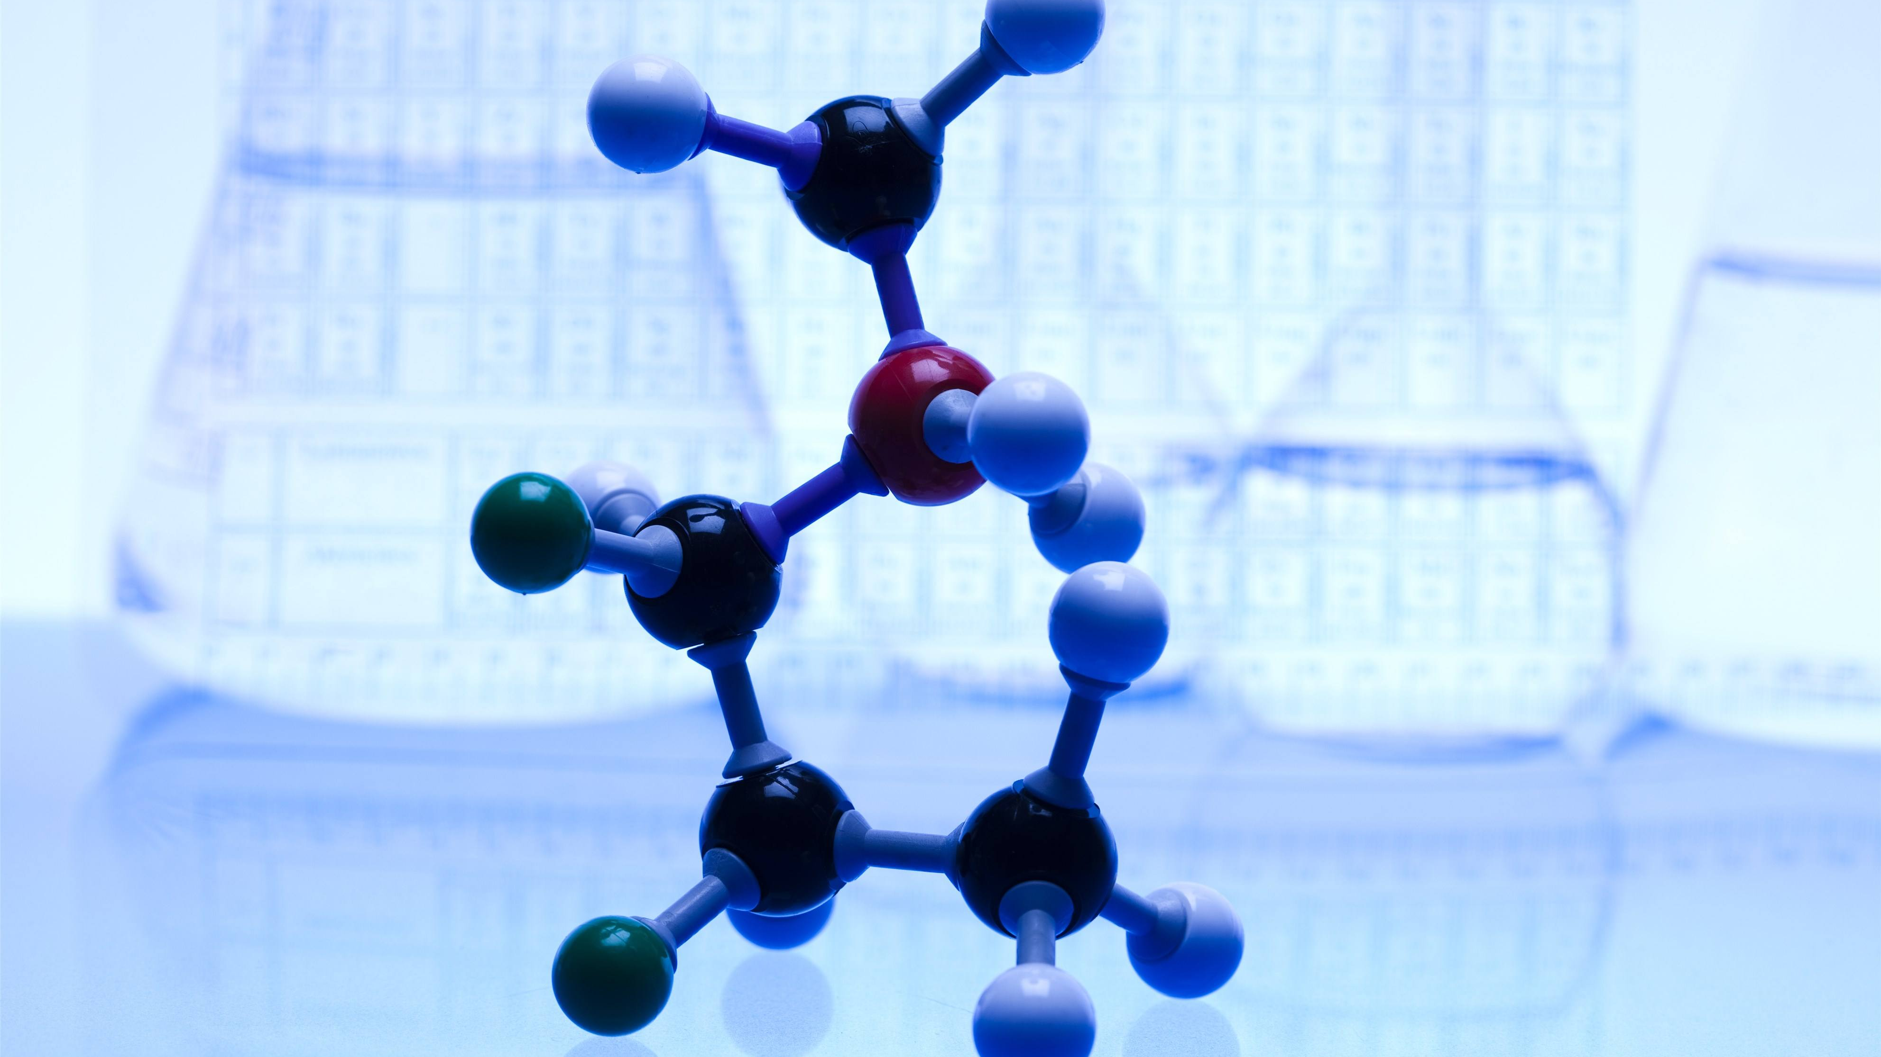
<
>
电解原理

Slide 5
归纳整合
夯实必备知识
1.电解池工作原理
还原
氧化
阴
阳
注意 电子不下水，离子不上线。

Slide 6
2.电解池与原电池的比较
 | 电解池 | 原电池
能否自发 | 使“不能”变为“能”或使“能”变为“易” | 能自发进行
能量转化 | 能转化为 能 | 能转化为 能
装置 | 有外加电源 | 无外加电源
电极 | 由外加电源决定： 阳极：连电源的 ； 阴极：连电源的______ | 由电极或反应物性质决定，称为正极或负极
反应类型 | 阳极： 反应 阴极： 反应 | 负极： 反应 正极： 反应
电
化学
化学
电
正极
负极
氧化
氧化
还原
还原

Slide 7
 | 电解池 | 原电池
离子移动 | 阳离子移向______ 阴离子移向______ | 阳离子移向_____ 阴离子移向_____
相同点 | 都是电极上的氧化还原反应，都必须有离子导体
阴极
正极
阳极
负极

Slide 8
3.电解规律
(1)阳极产物的判断
①活性电极(除Au、Pt以外的金属材料作电极)，电极材料失电子，生成金属阳离子。
②惰性电极(Pt、Au、石墨)，要依据阴离子的放电顺序加以判断。
阴离子的放电顺序：活泼电极＞S^{2－}＞I－＞Br－＞Cl－＞OH－＞含氧酸根离子。
S^{2－}、I－、Br－、Cl－放电，产物分别是S、I₂、Br₂、Cl₂；若OH－放电，则得到H₂O和O₂。
(2)阴极产物的判断
直接根据阳离子放电顺序进行判断。
阳离子放电顺序：Ag＋＞Fe^{3＋}＞Cu^{2＋}＞H＋(酸)＞Fe^{2＋}＞Zn^{2＋}＞H＋(水)＞Al^{3＋}＞Mg^{2＋}。
①若金属阳离子(Fe^{3＋}除外)放电，则得到相应金属单质；若H＋放电，则得到H₂。
②放电顺序本质遵循氧化还原反应的优先规律，即得(失)电子能力强的离子先放电。

Slide 9
1.电解CuCl₂溶液，阴极逸出的气体能够使湿润的淀粉碘化钾试纸变蓝色( )
2.电解质溶液的导电过程就是电解质溶液被电解的过程( )
3.电解盐酸、硫酸溶液等，H＋放电，溶液的pH逐渐增大( )
×
√
×
4.用Cu作电极电解盐酸可发生Cu＋2H＋ Cu^{2＋}＋H₂↑( )
5.某些不能自发进行的氧化还原反应，通过电解可以实现( )
6.电解过程中电子流动方向为负极→阴极→电解质溶液→阳极→正极( )
√
√
×

Slide 10
专项突破
提升关键能力
1.完成下表(电极为惰性电极)
类型 |  | 实例 | 电极反应式 | 电解 对象 | 溶液pH变化 | 溶液复原方法
电解水型 | 含氧酸 | H₂SO₄ | 阳极：_______________________ 阴极：___________________ 总反应：______________________ | 水 | _____ | _____
 | 强碱 | NaOH | 阳极：_________________________ 阴极：_________________________ 总反应：______________________ |  | _____
2H₂O－4e－===4H＋＋O₂↑
4H＋＋4e－===2H₂↑
减小
加水
4OH－－4e－===2H₂O＋O₂↑
4H₂O＋4e－===2H₂↑＋4OH－
增大

Slide 11
类型 |  | 实例 | 电极反应式 | 电解 对象 | 溶液pH变化 | 溶液复原方法
电解水型 | 活泼金属的含氧酸盐 | KNO₃ | 阳极：_________________________ 阴极：__________________________ 总反应：_______________________ | 水 | _____ | _____
2H₂O－4e－===4H＋＋O₂↑
4H₂O＋4e－===2H₂↑＋4OH－
不变
加水
2H₂O 2H₂↑＋O₂↑

Slide 12
类型 |  | 实例 | 电极反应式 | 电解 对象 | 溶液pH变化 | 溶液复原方法
电解电解质型 | 无氧酸(氢氟酸除外) | HCl | 阳极：__________________ 阴极：__________________ 总反应：__________________________ | ____ | _____ | _______ ______
 | 不活泼金属的无氧 酸盐 | CuCl₂ | 阳极：__________________ 阴极：________________ 总反应：__________________________ | _____ | － | _______ _____
2Cl－－2e－===Cl₂↑
通入HCl
2H＋＋2e－===H₂↑
HCl
增大
气体
2Cl－－2e－===Cl₂↑
加CuCl₂
Cu^{2＋}＋2e－===Cu
CuCl₂
固体

Slide 13
类型 |  | 实例 | 电极反应式 | 电解 对象 | 溶液pH变化 | 溶液复原方法
放氢生碱型 | 活泼金属的无氧酸盐 | NaCl | 阳极：__________________ 阴极：__________________________ 总反应：__________________________________ | _____ 和____ | _____ | ________ _____
放氧生酸型 | 不活泼金属的含氧 酸盐 | AgNO₃ | 阳极：_________________________ 阴极：____________________ 总反应：__________________________________ | ______ 和____ | _____ | ________ ______
2Cl－－2e－===Cl₂↑
NaCl
增大
通入HCl
2H₂O＋2e－===H₂↑＋2OH－
H₂O
气体
2H₂O－4e－===4H＋＋O₂↑
AgNO₃
加入Ag₂O
4Ag＋＋4e－===4Ag
减小
H₂O
固体

Slide 14
注意 电解质溶液的复原，应遵循“出什么加什么”(即一般加入阴极产物与阳极产物形成的化合物)的原则。

Slide 15
2.用惰性电极电解下列各组中的三种电解质溶液，在电解的过程中，溶液的pH依次为升高、不变、降低的是
A.AgNO₃ CuCl₂ Cu(NO₃)₂
B.KCl Na₂SO₄ CuSO₄
C.CaCl₂ KOH NaNO₃
D.HCl HNO₃ K₂SO₄
√

Slide 16
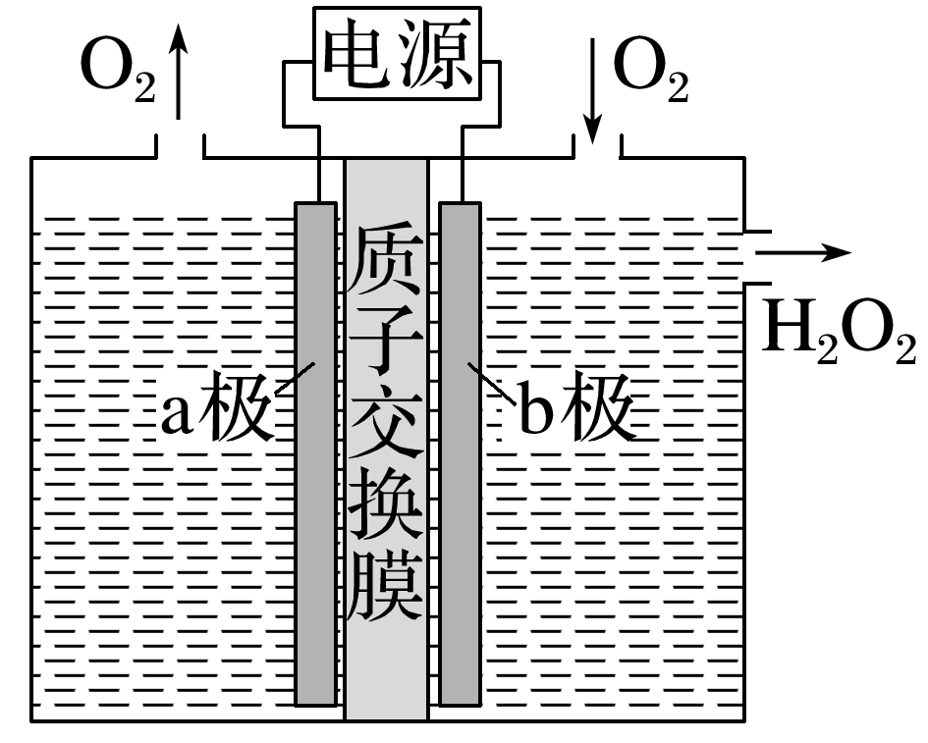
3.(2020·山东，13)采用惰性电极，以去离子水和氧气为原料通过电解法制备双氧水的装置如图所示。忽略温度变化的影响，下列说法错误的是
A.阳极反应为2H₂O－4e－===4H＋＋O₂↑
B.电解一段时间后，阳极室的pH未变
C.电解过程中，H＋由a极区向b极区迁移
D.电解一段时间后，a极生成的O₂与b极反应的O₂等量
√

Slide 17
A项，根据题图可知，a极为阳极，其电极反应式为2H₂O－4e－===4H＋＋O₂↑，正确；
B项，阳极室产生的氢离子通过质子交换膜进入阴极室，阳极室pH保持不变，正确；
D项，根据电极反应式：阳极反应为2H₂O－4e－===4H＋＋O₂↑，阴极反应为2H＋＋O₂＋2e－===H₂O₂，故a极生成的O₂与b极反应的O₂不等量，错误。

Slide 18
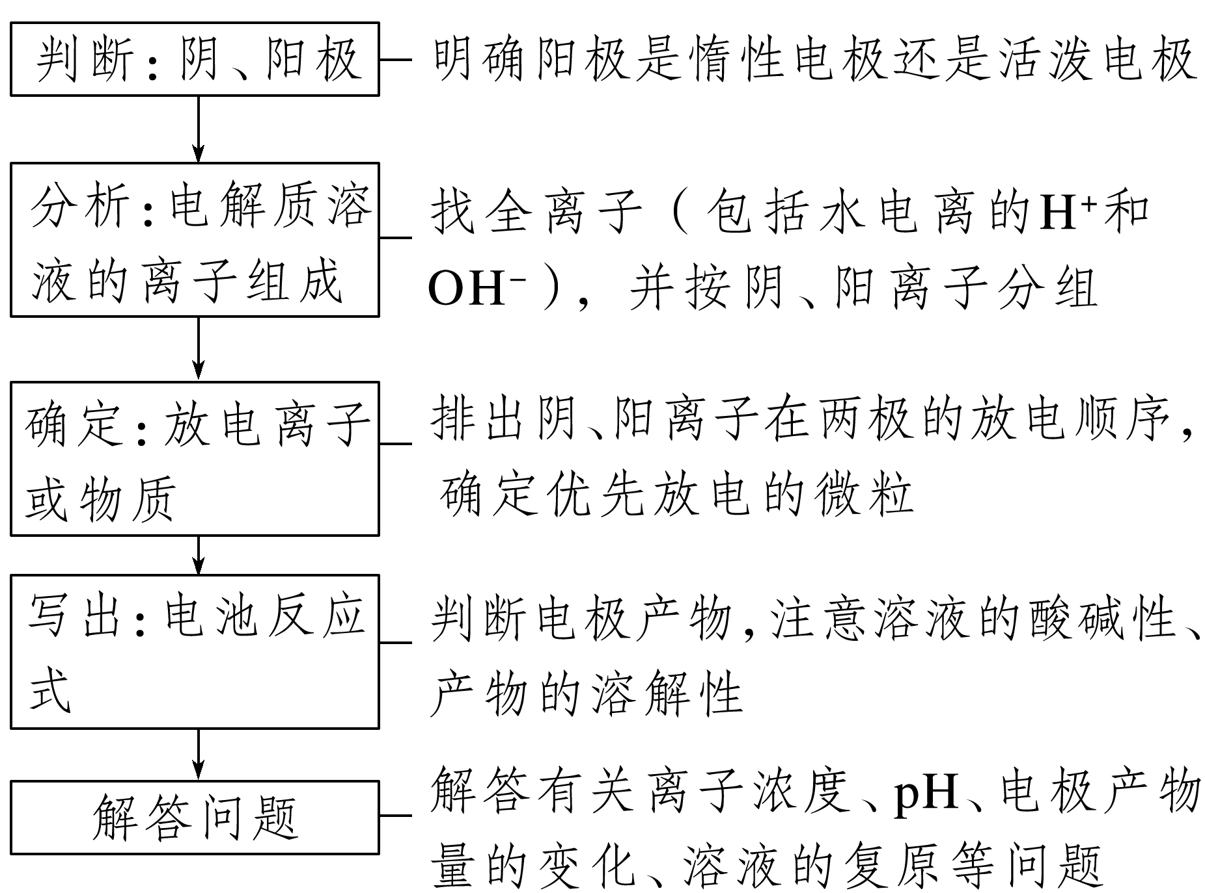
思维建模
分析电解过程的思维流程
返回

Slide 19
<
>
电解原理的应用

Slide 20
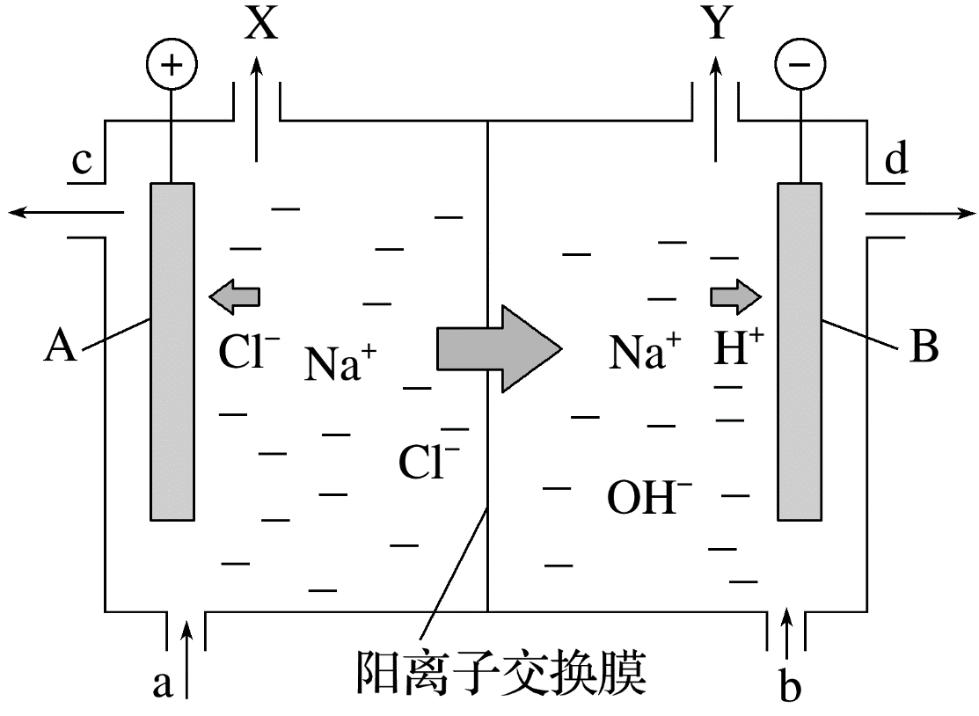
归纳整合
夯实必备知识
1.氯碱工业
(1)阳离子交换膜法电解饱和食盐水示意图

Slide 21
(2)阳离子交换膜的作用
阻止______进入阳极室与Cl₂发生副反应：2NaOH＋Cl₂===NaCl＋NaClO＋H₂O，阻止阳极产生的Cl₂和阴极产生的H₂混合发生爆炸。
(3)电极反应
A极：__________________；
B极：_________________________。
(4)a、b、c、d加入或流出的物质分别是___________、______________、_______、_____________；X、Y分别为____、____。
OH－
2Cl－－2e－===Cl₂↑
2H₂O＋2e－===H₂↑＋2OH－
饱和食盐水
稀NaOH溶液
稀NaCl溶液
浓NaOH溶液
Cl₂
H₂

Slide 22
2.电镀和电解精炼铜
 |  | 电镀(Fe表面镀Cu) | 电解精炼铜
阳极 | 电极材料 | 镀层金属铜 | (含Zn、Fe、Ni、Ag、Au等杂质)
 | 电极反应 | Cu－2e－===Cu^{2＋} | Zn－2e－===Zn^{2＋}、 Fe－2e－===Fe^{2＋}、 Ni－2e－===Ni^{2＋}、 Cu－2e－===Cu^{2＋}
阴极 | 电极材料 | 待镀金属铁 | 纯铜
 | 电极反应 | Cu^{2＋}＋2e－===Cu
电解质溶液 |  | 含Cu^{2＋}的盐溶液
注：电解精炼铜时，粗铜中Ag、Au等不反应，沉积在电解池底部形成_______
粗铜
阳极泥

Slide 23
3.电冶金
利用电解熔融盐或氧化物的方法来冶炼活泼金属Na、Ca、Mg、Al等。
 | 总反应化学方程式 | 阳极、阴极反应式
冶炼钠 | _____________________________ | 阳极：_________________ 阴极：_________________
冶炼镁 | ____________________________ | 阳极：_________________ 阴极：_________________
冶炼铝 | _____________________________ | 阳极：____________________ 阴极：____________________
2Cl－－2e－===Cl₂↑
2Na＋＋2e－===2Na
2Cl－－2e－===Cl₂↑
Mg^{2＋}＋2e－===Mg
6O^{2－}－12e－===3O₂↑
4Al^{3＋}＋12e－===4Al
注意 冶炼镁不可用MgO作原料；冶炼铝不可用AlCl₃作原料。

Slide 24
1.电解饱和食盐水时，两个电极均不能用金属材料( )
2.在镀件上电镀铜时，镀件应连接电源的正极( )
3.根据得失电子守恒可知电解精炼铜时，阳极减少的质量和阴极增加的质量相等( )
4.电镀铜和电解精炼铜时，电解质溶液中c(Cu^{2＋})均保持不变( )
5.电解冶炼镁、铝通常电解熔融的MgCl₂和Al₂O₃，也可以电解熔融的MgO和AlCl₃( )
×
×
×
×
×

Slide 25
专项突破
提升关键能力
一、氯碱工业、电镀、精炼工艺的理解
1.金属镍有广泛的用途，粗镍中含有Fe、Zn、Cu、Pt等杂质，可用电解法制得高纯度的镍。下列叙述正确的是(已知氧化性：Fe^{2＋}＜Ni^{2＋}＜Cu^{2＋})
A.阳极发生还原反应，其电极反应式为Ni^{2＋}＋2e－===Ni
B.电解过程中，阳极质量的减少量与阴极质量的增加量相等
C.电解后，溶液中存在的阳离子只有Fe^{2＋}和Zn^{2＋}
D.电解后，电解槽底部的阳极泥中有Cu和Pt
√

Slide 26
电解时，阳极Zn、Fe、Ni失去电子，发生氧化反应，A项错误；
因氧化性：Ni^{2＋}＞Fe^{2＋}＞Zn^{2＋}，故阴极反应式为Ni^{2＋}＋2e－===Ni，可见，阳极质量减少是因为Zn、Fe、Ni溶解，而阴极质量增加是因为Ni析出，B项错误；
电解后溶液中的阳离子除Fe^{2＋}和Zn^{2＋}外，还有Ni^{2＋}和H＋，C项错误。

Slide 27
2.1807年化学家戴维电解熔融氢氧化钠制得钠：4NaOH(熔融) O₂↑＋4Na↑
＋2H₂O；后来盖·吕萨克用铁与熔融氢氧化钠作用也制得钠：3Fe＋4NaOH===Fe₃O₄＋2H₂↑＋4Na↑。下列有关说法正确的是
A.戴维法制钠，阳极的电极反应式为Na＋＋e－===Na↑
B.盖·吕萨克法制钠原理是利用铁的金属性比钠的强
C.若用戴维法与盖·吕萨克法制得等量的钠，两方法转移的电子总数相等
D.还可以用电解熔融氯化钠法制钠
√

Slide 28
A项，阳极应发生氧化反应；
B项，盖·吕萨克法制钠原理是根据钠的沸点较低、易从反应混合物中分离出来，从而使化学平衡正向移动；
C项，根据反应方程式可知，用戴维法制取金属钠，每产生4 mol钠转移电子的物质的量是4 mol，而用盖·吕萨克法制得4 mol钠转移电子的物质的量是8 mol，因此制取等量的金属钠，转移的电子总数不相等。

Slide 29
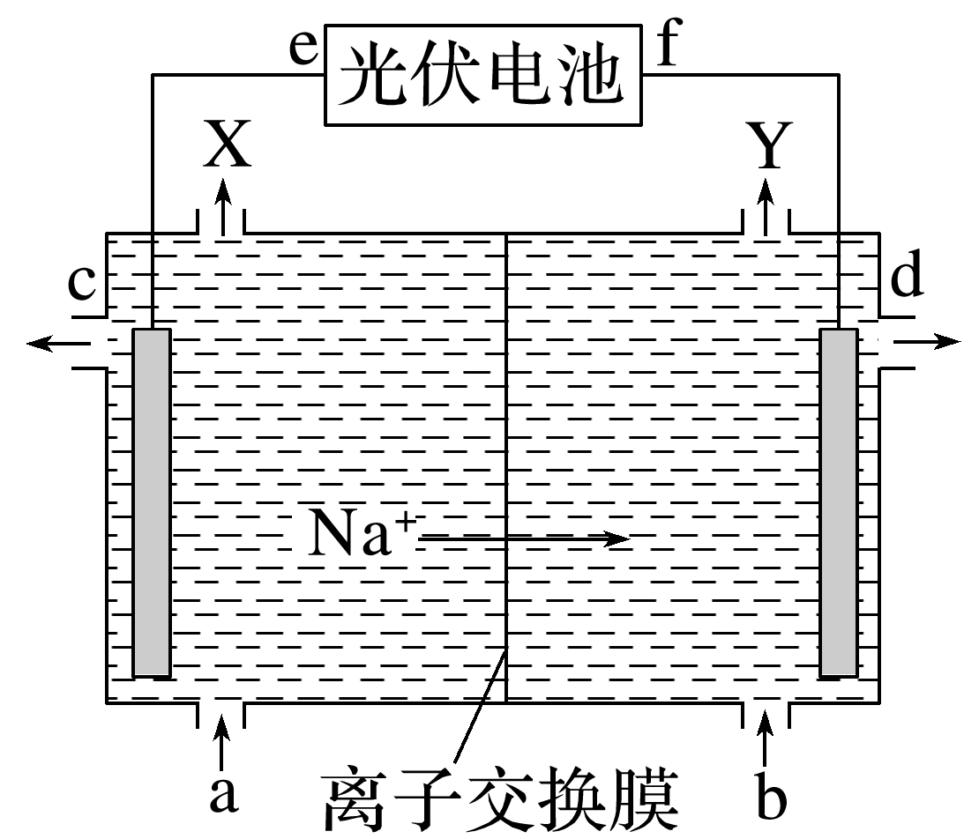
3.高氯酸在化工生产中有广泛应用，工业上以NaClO₄为原料制备高氯酸的原理如图所示。下列说法正确的是
A.题述装置中，f极为光伏电池的正极
B.阴极反应式为2H₂O－4e－===4H＋＋O₂↑
C.d处得到较浓的NaOH溶液，c处得到HClO₄
D.若转移2 mol电子，理论上生成100.5 g HClO₄
√

Slide 30
电解时，Na＋移向阴极区，则f为电源负极，A项错误；
电解时，阳极反应式为2H₂O－4e－===4H＋＋O₂↑，Na＋移向阴极区，阳极区溶液逐渐由NaClO₄转化为HClO₄，阴极反应式为2H₂O＋2e－===H₂↑＋2OH－，阴极区产生NaOH，B项错误、C项正确；
根据得失电子守恒，若转移2 mol电子，理论上生成201 g HClO₄，D项错误。

Slide 31
二、电解池电极反应式的书写
4.按要求书写电极反应式和总反应方程式：
(1)用惰性电极电解MgCl₂溶液
阳极反应式：____________________；
阴极反应式：_____________________________________；
总反应离子方程式：_____________________________________________。
(2)用Al作电极电解NaOH溶液
阳极反应式：_________________________________；
阴极反应式：___________________________；
总反应离子方程式：__________________________________。
2Cl－－2e－===Cl₂↑
Mg^{2＋}＋2H₂O＋2e－===H₂↑＋Mg(OH)₂↓
6H₂O＋6e－===3H₂↑＋6OH－

Slide 32
(3)用铁作电极电解NaCl溶液
阳极反应式：________________；
阴极反应式：_________________________；
总反应方程式：_______________________________。
(4)离子液体是一种室温熔融盐，为非水体系。由有机阳离子、 组成的离子液体作电解液时，可在钢制品上电镀铝。钢制品应接电源的_____极，已知电镀过程中不产生其他离子且有机阳离子不参与电极反应，阴极反应式为___________________________。若改用AlCl₃水溶液作电解液，则阴极产物为____。
Fe－2e－===Fe^{2＋}
2H₂O＋2e－===H₂↑＋2OH－
负
H₂

Slide 33
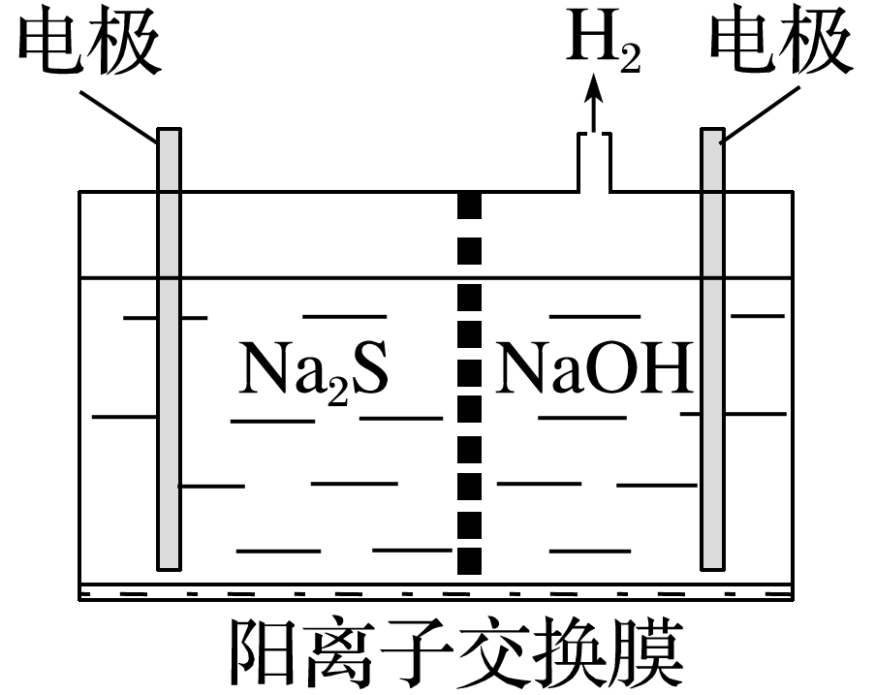
5.将用烧碱吸收H₂S后所得的溶液加入如图所示的电解池的阳极区进行电解。电解过程中阳极区发生如下反应：S^{2－}－2e－===S；(n－1)S＋S^{2－}=== 。
(1)写出电解时阴极的电极反应式：__________________________。
2H₂O＋2e－===H₂↑＋2OH－
(2)电解后阳极区的溶液用稀硫酸酸化得到硫单质，其离子方程式为_____________________________。

Slide 34
归纳总结
电解池电极反应式书写注意事项
(1)阳极材料不同，电极产物、电极反应式可能不同。
(2)电解质溶液中未参与放电的离子是否与放电后生成的离子发生反应(离子共存)。
(3)注意离子导体(电解质)是水溶液还是非水状态。
返回

Slide 35
<
>
金属的腐蚀与防护

Slide 36
归纳整合
夯实必备知识
1.金属的腐蚀
(1)金属腐蚀的本质
金属原子失去电子变为金属阳离子，金属发生 反应。
氧化

Slide 37
(2)金属腐蚀的类型
①化学腐蚀与电化学腐蚀
类型 | 化学腐蚀 | 电化学腐蚀
条件 | 金属与其表面接触到的物质直接发生化学反应 | 不纯的金属接触到电解质溶液发生原电池反应
本质 | M－ne－===M^{n＋} | M－ne－===M^{n＋}
现象 | 金属被腐蚀 | 较活泼金属被腐蚀
区别 | 无电流产生 | 有微弱电流产生
联系 | 电化学腐蚀比化学腐蚀普遍得多，腐蚀速率更快，危害也更严重

Slide 38
②析氢腐蚀与吸氧腐蚀(以钢铁的腐蚀为例)
类型 |  | 析氢腐蚀 |  | 吸氧腐蚀
条件 |  | 水膜酸性较强 |  | 水膜酸性很弱或呈中性
电极反应 | 负极 | Fe－2e－===Fe^{2＋}
 | 正极 | ___________________ | ______________________
总反应式 |  | _____________________ | __________________________
联系 |  | 吸氧腐蚀更普遍
2H＋＋2e－===H₂↑
O₂＋2H₂O＋4e－===4OH－
Fe＋2H＋===Fe^{2＋}＋H₂↑
2Fe＋O₂＋2H₂O===2Fe(OH)₂
特别提醒 钢铁暴露在潮湿空气中主要发生的是吸氧腐蚀，铁锈的形成过程中主要发生的反应为4Fe(OH)₂＋O₂＋2H₂O===4Fe(OH)₃，2Fe(OH)₃===Fe₂O₃·nH₂O(铁锈)＋ (3－n)H₂O。

Slide 39
2.金属的电化学防护
(1)电化学保护法
①牺牲阳极的阴极保护法—— 原理
a. 极：比被保护金属活泼的金属；
b. 极：被保护的金属设备。
②外加电流的阴极保护法—— 原理
a. 极：被保护的金属设备；
b. 极：惰性电极。
(2)改变金属材料的组成，如制成防腐的合金等。
(3)在金属表面覆盖致密的保护层，如在金属表面喷油漆、涂油脂、电镀、喷镀或表面钝化等方法。
原电池
负
正
电解
阴
阳

Slide 40
1.金属发生腐蚀就是金属得电子转变为金属化合物的过程( )
2.钢铁发生电化学腐蚀时，负极铁失去电子生成Fe^{3＋}( )
3.Al、Fe、Cu在潮湿的空气中腐蚀均生成氧化物( )
4.在金属表面覆盖保护层，若保护层破损后，就完全失去了对金属的保护作用( )
5.铁表面镀锌可增强其抗腐蚀性( )
6.干燥环境下，所有金属都不能被腐蚀( )
7.铜在酸性环境下，不易发生析氢腐蚀( )
×
×
×
×
√
×
√

Slide 41
专项突破
提升关键能力
一、金属腐蚀类型判断
1.金属的腐蚀可分为化学腐蚀和电化学腐蚀。
下列腐蚀类型中
属于化学腐蚀是________(填序号，下同)。属于电化学腐蚀的是________。
①铜板在氯化铁溶液中被腐蚀
②钢铁在空气中生锈而被腐蚀
③化工厂里的铁与氯气反应被腐蚀
④铜铝电线接头处铝被腐蚀
⑤高温下铁丝被氧气腐蚀
⑥铜在空气中生成铜绿而被腐蚀
①③⑤
②④⑥

Slide 42
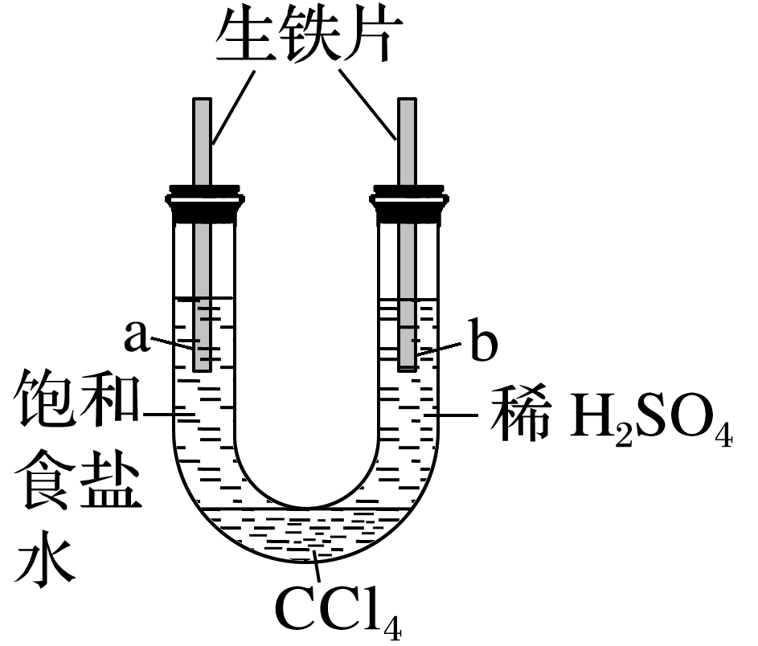
2.利用如图装置进行实验，开始时，a、b两处液面相平，密封好，放置一段时间。下列说法不正确的是
A.a处发生吸氧腐蚀，b处发生析氢腐蚀
B.一段时间后，a处液面高于b处液面
C.a处的溶液pH增大，b处的溶液pH减小
D.a、b两处具有相同的电极反应式：Fe－2e－===Fe^{2＋}
√

Slide 43
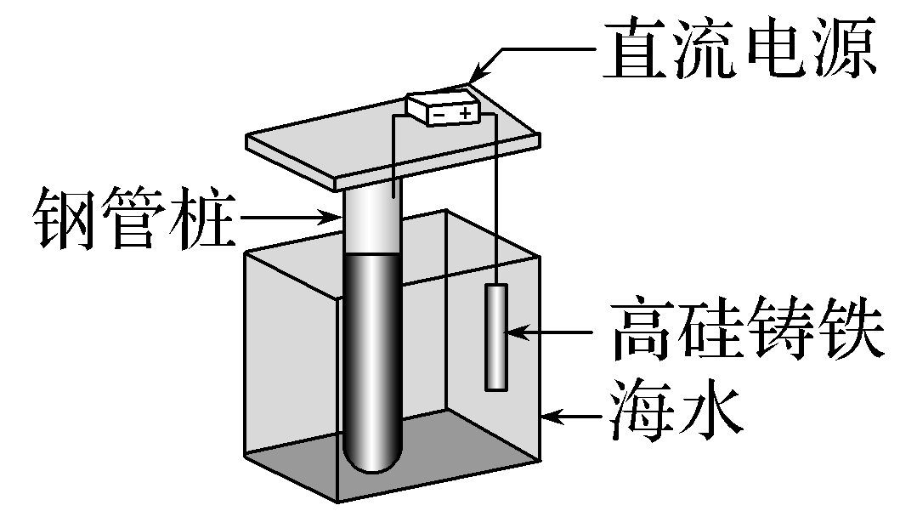
二、金属腐蚀的防护方法
3.支撑海港码头基础的钢管桩，常用外加电流的阴极保护法进行防腐，工作原理如图所示，其中高硅铸铁为惰性辅助阳极。下列有关表述不正确的是
A.通入保护电流使钢管桩表面腐蚀电流接近于零
B.通电后外电路电子被强制从高硅铸铁流向钢管桩
C.高硅铸铁的作用是作为损耗阳极材料和传递电流
D.通入的保护电流应该根据环境条件变化进行调整
√
钢管桩接电源的负极，高硅铸铁接电源的正极，通电后，外电路中的电子从高硅铸铁(阳极)流向正极，从负极流向钢管桩(阴极)，A、B正确；
题给信息高硅铸铁为“惰性辅助阳极”不损耗，C错误。

Slide 44
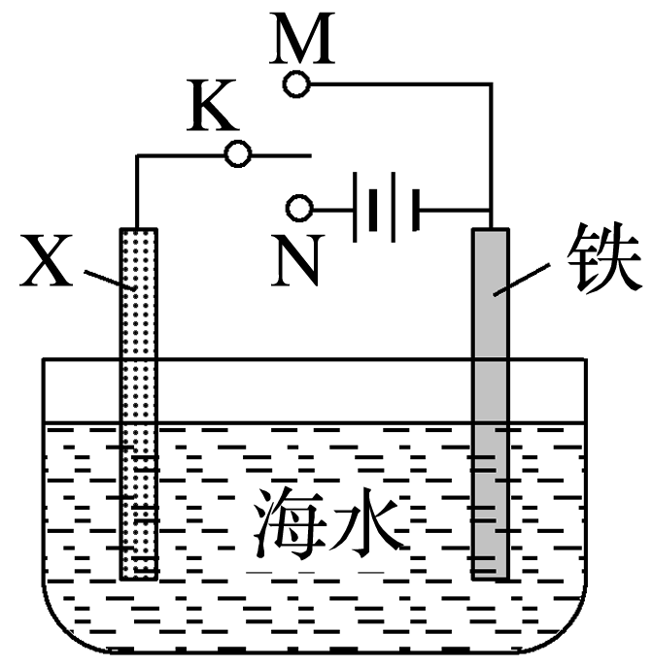
4.利用如图装置可以模拟铁的电化学防护。下列说法错误的是
A.若X为锌棒，开关K置于M处，可减缓铁的腐蚀
B.若X为锌棒，开关K置于M处，铁极发生氧化反应
C.若X为碳棒，开关K置于N处，可减缓铁的腐蚀
D.若X为碳棒，开关K置于N处，X极发生氧化反应
√
若X为锌棒，开关K置于M处时，锌作负极，铁作正极被保护，A项正确、B项错误；
若X为碳棒，开关K置于N处，铁连接电源负极作阴极被保护，C项正确；
X连接电源正极作阳极发生氧化反应，D项正确。
返回

Slide 45
<
>
真题演练 明确考向

Slide 46
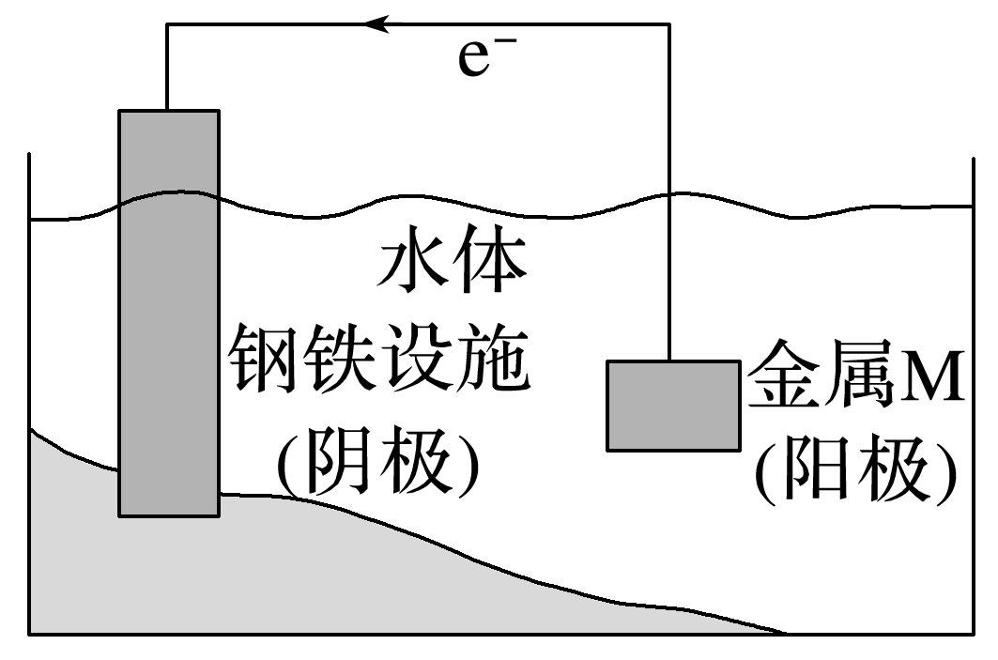
1
2
3
4
1.(2020·江苏，11)将金属M连接在钢铁设施表面，可减缓水体中钢铁设施的腐蚀。在题图所示的情境中，下列有关说法正确的是
A.阴极的电极反应式为Fe－2e－===Fe^{2＋}
B.金属M的活动性比Fe的活动性弱
C.钢铁设施表面因积累大量电子而被保护
D.钢铁设施在河水中的腐蚀速率比在海水中的快
√

Slide 47
1
2
3
4
阴极得电子，A错误；
金属M失电子，其活动性应比铁强，B错误；
M失去的电子流入钢铁设施表面，因积累大量电子而被保护，C正确；
海水中所含电解质的浓度远大于河水中的，因此钢铁设施在海水中腐蚀的速率快，D错误。

Slide 48
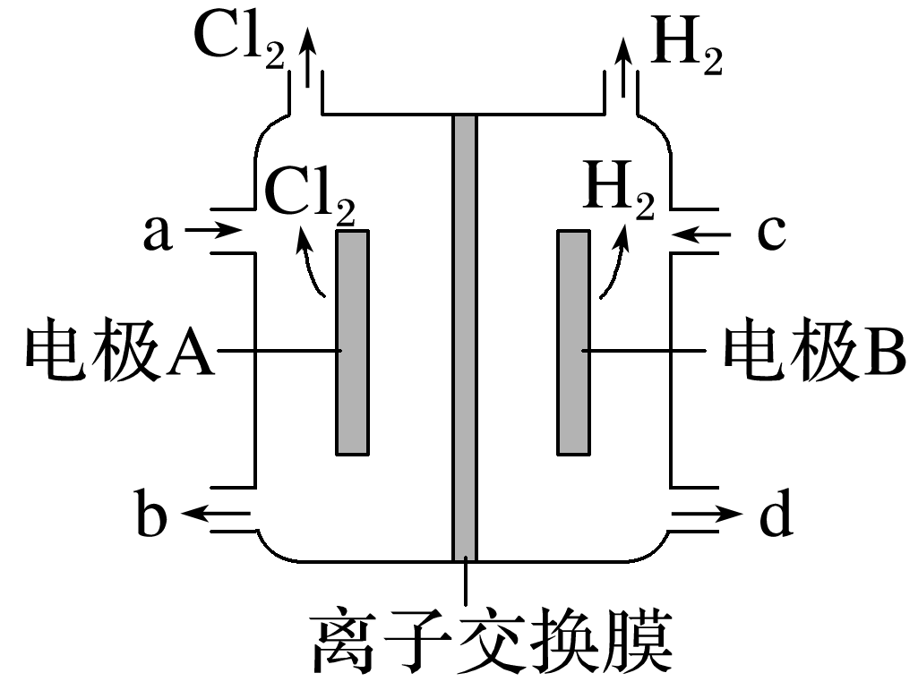
1
2
3
4
2.(2020·浙江1月选考，18)在氯碱工业中，离子交换膜法电解饱和食盐水示意图如下，下列说法不正确的是
A.电极A为阳极，发生氧化反应生成氯气
B.离子交换膜为阳离子交换膜
C.饱和NaCl溶液从a处进，NaOH溶液从d处出
D.OH－迁移的数量等于导线上通过电子的数量
√

Slide 49
1
2
3
4
电解池的阳极发生氧化反应，氯离子放电生成氯气，所以电极A为阳极，故A项正确；
在电极B上水电离的H＋放电生成H₂，这一极区域c(OH－)增大，为防止阳极生成的氯气与OH－反应，所以用阳离子交换膜隔开，允许Na＋透过，饱和NaCl溶液从a处进入，NaOH溶液从d处流出，故B、C项正确；
因用阳离子交换膜隔开，OH－不迁移，故D项错误。

Slide 50
1
2
3
4
3.(2021·全国乙卷，12)沿海电厂采用海水为冷却水，但在排水管中生物的附着和滋生会阻碍冷却水排放并降低冷却效率。为解决这一问题， 通常在管道口设置一对惰性电极(如图所示)，通入一定的电流。
下列叙述错误的是
A.阳极发生将海水中的Cl－氧化生成Cl₂
的反应
B.管道中可以生成氧化灭杀附着生物的NaClO
C.阴极生成的H₂应及时通风稀释安全地排入大气
D.阳极表面形成的Mg(OH)₂等积垢需要定期清理
√

Slide 51
1
2
3
4
根据题干信息分析可知，阳极区海水中的Cl－会优先失去电子生成Cl₂，发生氧化反应，A正确；
设置的装置为电解池原理，阳极区生成的Cl₂与阴极区生成的OH－在管道中会发生反应生成NaCl、NaClO和H₂O，其中NaClO具有强氧化性，可氧化灭杀附着的生物，B正确；
因为H₂是易燃性气体，所以阴极区生成的H₂需及时通风稀释，安全地排入大气，以排除安全隐患，C正确；

Slide 52
1
2
3
4
阴极的电极反应式为2H₂O＋2e－===H₂↑＋2OH－，会使海水中的Mg^{2＋}沉淀积垢，所以阴极表面会形成Mg(OH)₂等积垢，需要定期清理，D错误。

Slide 53
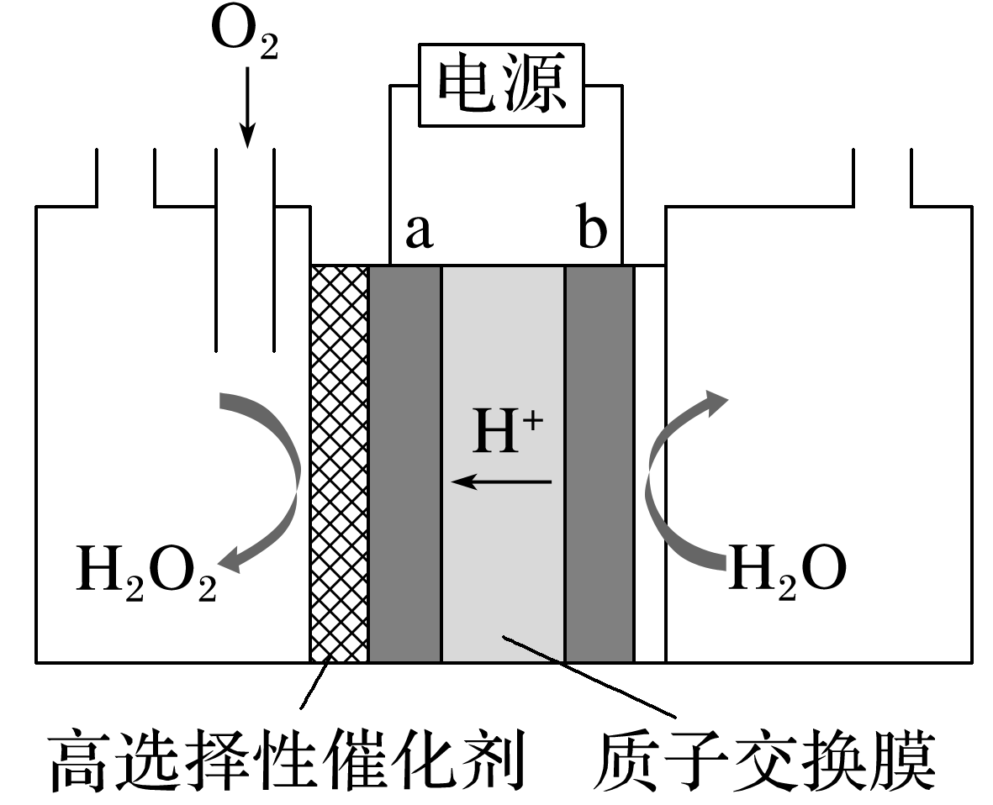
1
2
3
4
4.[2020·北京，15(2)]已知反应2H₂O₂===2H₂O＋O₂↑能自发进行，反向不能自发进行，通过电解可以实现由H₂O和O₂为原料制备H₂O₂，下图为制备装置示意图。
①a极的电极反应式是____________________________。
O₂＋2H＋＋2e－===H₂O₂

Slide 54
1
2
3
4
②下列说法正确的是______。
A.该装置可以实现电能转化为化学能
B.电极b连接电源负极
C.该方法相较于早期制备方法具有原料廉价，
对环境友好等优点
AC

Slide 55
1
2
3
4
2H₂O₂===2H₂O＋O₂↑能自发进行，反向不能自发进行，根据图示，该装置有电源，属于电解池，电解池是将电能转化为化学能的装置，故A正确；
电极b为阳极，与电源正极连接，故B错误；
返回

Slide 56
<
>
课时精练

Slide 57
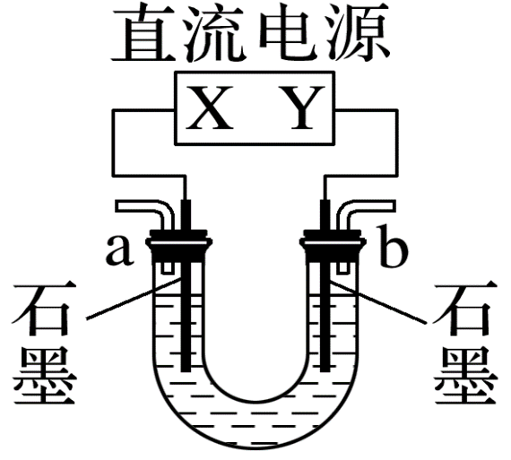
1
2
3
4
5
6
7
8
9
10
11
12
1.用如图所示装置(X、Y是直流电源的两极)分别进行下列各组实验，则下表中各项所列对应关系均正确的一项是
选项 | X极 | 实验前U形管中液体 | 通电后现象及结论
A | 正极 | Na₂SO₄溶液 | U形管两端滴入酚酞后，a管中呈红色
B | 正极 | AgNO₃溶液 | b管中电极反应式是4OH－－4e－===O₂↑＋2H₂O
C | 负极 | CuCl₂溶液 | b管中有气体逸出
D | 负极 | NaOH溶液 | 溶液pH降低
√

Slide 58
1
2
3
4
5
6
7
8
9
10
11
12
电解Na₂SO₄溶液时，阳极上是OH－发生失电子的氧化反应，即a管中OH－放电，酸性增强，酸遇酚酞不变色，即a管中呈无色，A错误；
电解AgNO₃溶液时，阴极上是Ag＋发生得电子的还原反应，即b管中电极反应是析出金属Ag的反应，B错误；
电解CuCl₂溶液时，阳极上是Cl－发生失电子的氧化反应，即b管中Cl－放电，产生Cl₂，C正确；
电解NaOH溶液时，实际上电解的是水，导致NaOH溶液的浓度增大，碱性增强，pH升高，D错误。

Slide 59
1
2
3
4
5
6
7
8
9
10
11
12
2.下列描述中，不符合生产实际的是
A.电解熔融的氧化铝制取金属铝，用铁作阳极
B.电解法精炼粗铜，用纯铜作阴极
C.电解饱和食盐水制烧碱，用涂镍碳钢网作阴极
D.在镀件上电镀锌，用锌作阳极
√
电解熔融的Al₂O₃制Al时，若用Fe作阳极，会发生反应：Fe－2e－===Fe^{2＋}，Fe^{2＋}移动到阴极上发生反应：Fe^{2＋}＋2e－===Fe，使得到的Al不纯。

Slide 60
1
2
3
4
5
6
7
8
9
10
11
12
3.在酸性或碱性较强的溶液中，铝均溶解。用食盐腌制的食品也不能长期存放在铝制容器中，其主要原因是
A.铝能与NaCl直接发生反应而被腐蚀
B.长期存放的NaCl发生水解，其水溶液不再呈中性，可与铝发生反应
C.铝与铝制品中的杂质(碳)、NaCl溶液形成原电池，发生析氢腐蚀
D.铝与铝制品中的杂质(碳)、NaCl溶液形成原电池，发生吸氧腐蚀
√
铝不能与NaCl直接反应，但Cl－对铝制品表面的氧化膜有破坏作用，若氧化膜被破坏，铝与其中的杂质、NaCl溶液形成原电池，铝为负极被氧化。

Slide 61
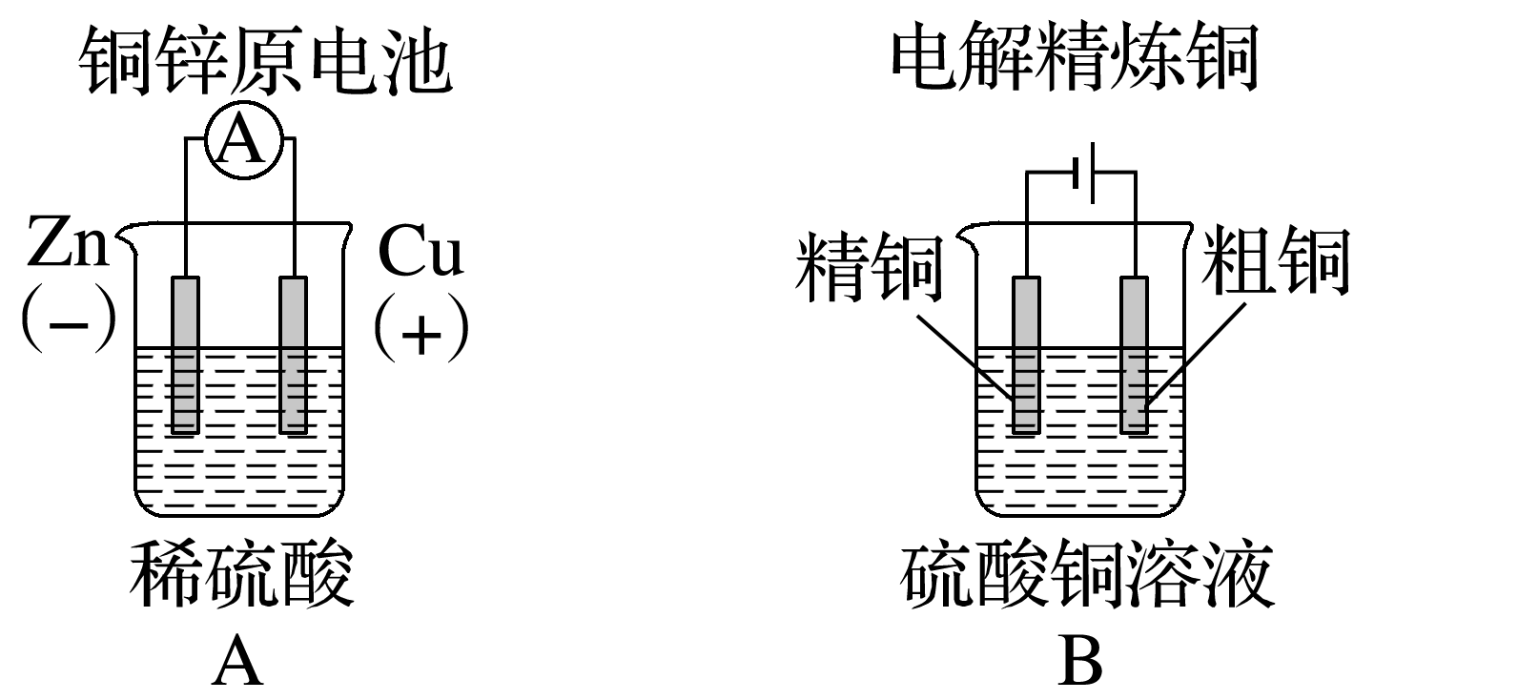
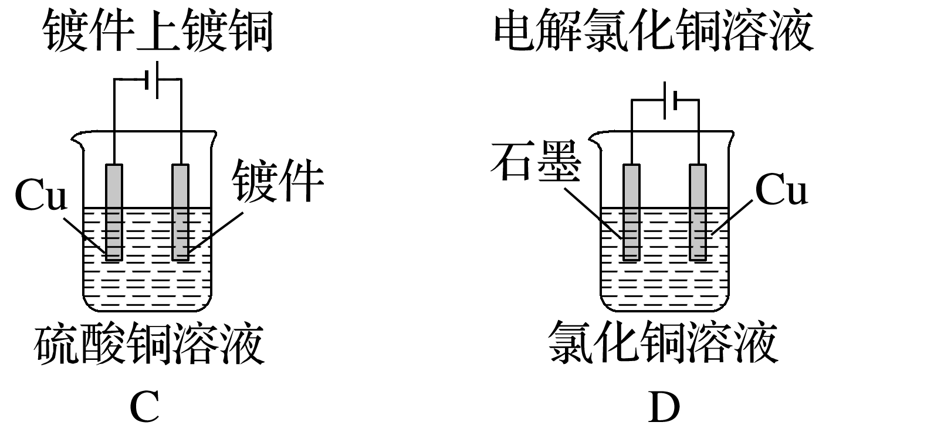
1
2
3
4
5
6
7
8
9
10
11
12
4.下列图示中关于铜电极的连接错误的是
√
C项，电镀时，镀件作阴极，镀层金属作阳极，连接错误。

Slide 62
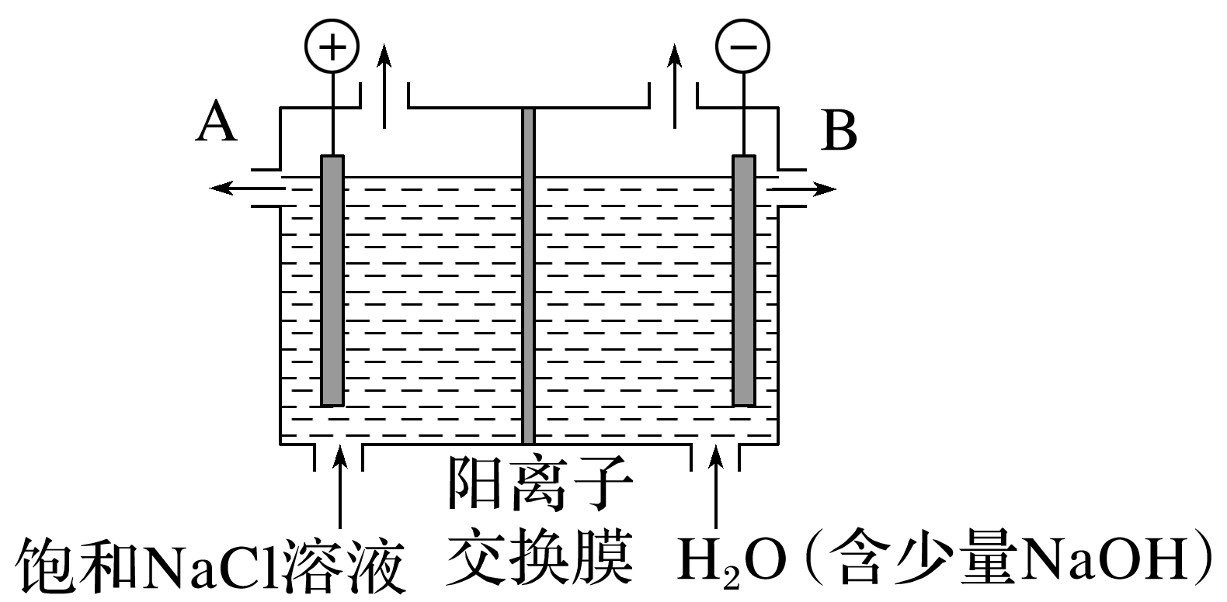
1
2
3
4
5
6
7
8
9
10
11
12
5.如图为电解饱和食盐水的装置，下列有关说法不正确的是
A.左侧电极上发生氧化反应
B.右侧生成的气体能使湿润的淀粉碘化
钾试纸变蓝
C.电解一段时间后，B口排出NaOH溶液
D.电解饱和食盐水的离子方程式：2Cl－＋
√
2H₂O 2OH－＋H₂↑＋Cl₂↑

Slide 63
1
2
3
4
5
6
7
8
9
10
11
12
6.用电解氧化法可以在铝制品表面形成致密、耐腐蚀的氧化膜，电解质溶液一般为H₂SO₄—H₂C₂O₄混合溶液。下列叙述错误的是
A.待加工铝质工件为阳极
B.可选用不锈钢网作为阴极
C.阴极的电极反应式为Al^{3＋}＋3e－===Al
D.硫酸根离子在电解过程中向阳极移动
√

Slide 64
1
2
3
4
5
6
7
8
9
10
11
12
A项，根据电解原理可知，Al要形成氧化膜，化合价升高，失电子，因此铝为阳极，正确；
B项，阴极仅作导体，可选用不锈钢网，且不锈钢网接触面积大，能增加电解效率，正确；
C项，阴极应为氢离子得电子生成氢气，错误；
D项，电解时，阴离子移向阳极，正确。

Slide 65
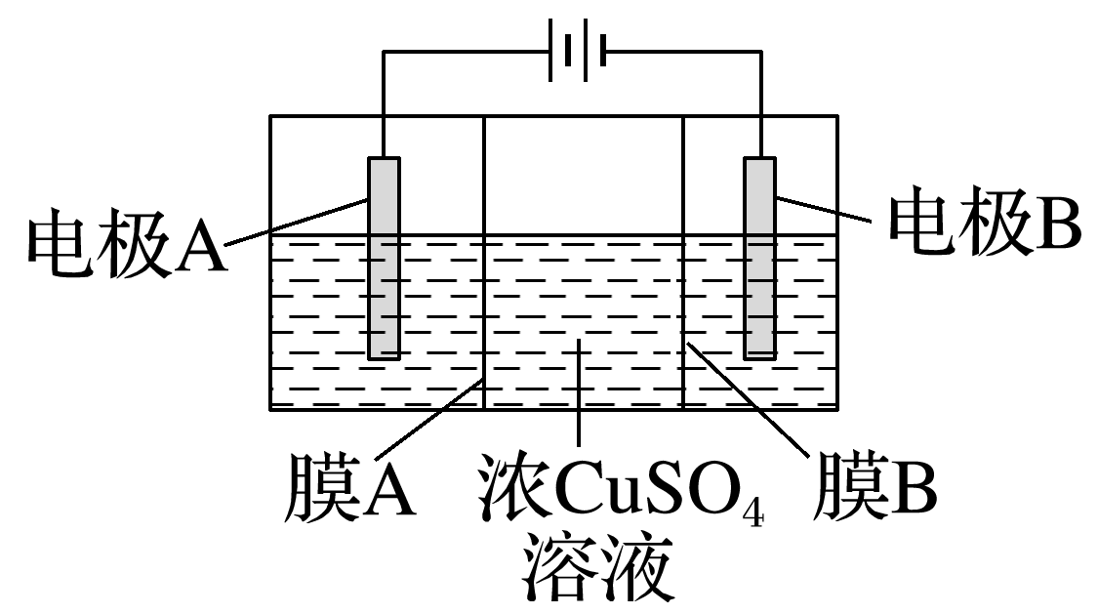
1
2
3
4
5
6
7
8
9
10
11
12
7.如图是利用阳离子交换膜和过滤膜制备高纯度的Cu的装置示意图，下列有关叙述不正确的是
A.电极A是粗铜，电极B是纯铜
B.电路中通过1 mol电子，生成32 g铜
C.溶液中 向电极A迁移
D.膜B是过滤膜，阻止阳极泥及杂质进入阴极区
√

Slide 66
1
2
3
4
5
6
7
8
9
10
11
12
电解精炼铜时，粗铜作阳极，纯铜作阴极，根据电解原理，电极A为粗铜，电极B为纯铜，A项正确；
阴极反应式为Cu^{2＋}＋2e－===Cu，当电路中通过1 mol电子时，生成0.5 mol Cu，即生成32 g Cu，B项正确；
根据电解原理， 向阳极移动，C项正确；
膜A为过滤膜，阻止阳极泥及杂质进入阴极区，膜B为阳离子交换膜，D项错误。

Slide 67
1
2
3
4
5
6
7
8
9
10
11
12
8.用石墨作电极电解溶有物质的量之比为3∶1的NaCl和H₂SO₄的水溶液。根据反应产物，电解可明显分为三个阶段，下列叙述不正确的是
A.电解的最后阶段为电解水
B.阳极先逸出氯气后逸出氧气
C.阴极逸出氢气
D.电解过程中溶液的pH不断增大，最后pH为7
√
根据离子放电顺序可知，电解此混合溶液时，在阳极，阴离子放电的先后顺序为Cl－、OH－，在阴极，H＋放电，所以整个电解过程分三个阶段：电解HCl溶液、电解NaCl溶液、电解H₂O，最后溶液呈碱性，D错误。

Slide 68
1
2
3
4
5
6
7
8
9
10
11
12
√

Slide 69
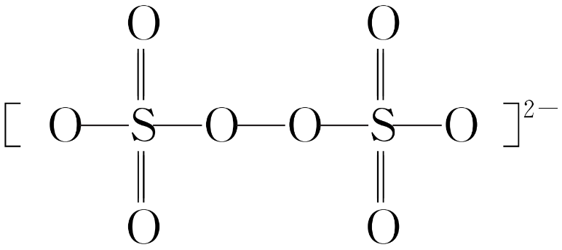
1
2
3
4
5
6
7
8
9
10
11
12
A项，阴极发生还原反应；
B项， 的结构为 ，S为＋6价，O为－2、－1价；
D项，若用铜作阳极，则铜被氧化而溶解。

Slide 70
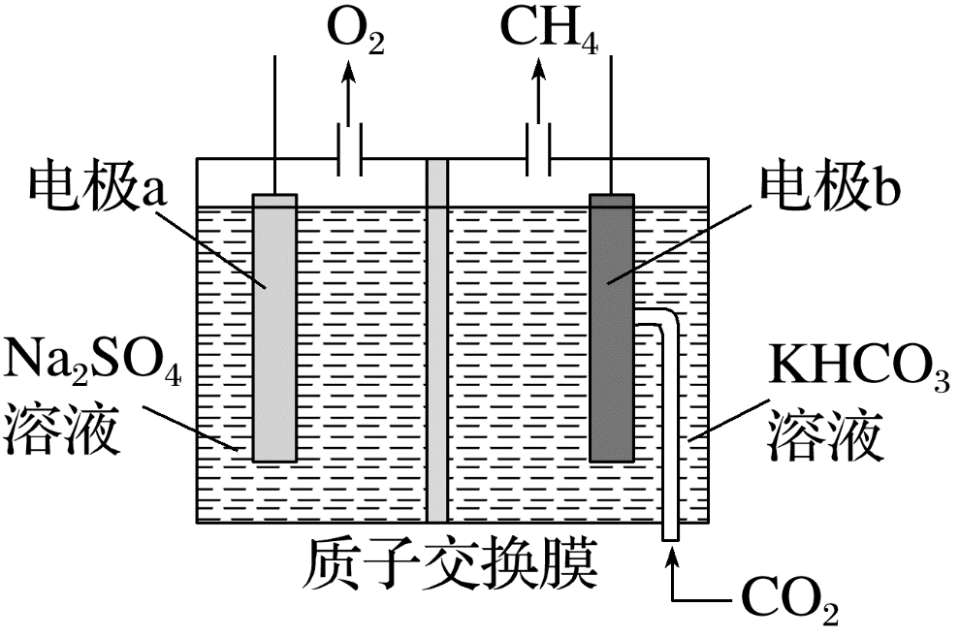
1
2
3
4
5
6
7
8
9
10
11
12
10.(2021·江苏1月适应性考试，9)利用电解法将CO₂转化为CH₄的原理如图所示。下列说法正确的是
A.电解过程中，H＋由a极区向b极区迁移
B.电极b上反应为CO₂＋ －8e－===CH₄＋
＋2H₂O
C.电解过程中化学能转化为电能
D.电解时Na₂SO₄溶液浓度保持不变
√

Slide 71
1
2
3
4
5
6
7
8
9
10
11
12
由a极生成O₂可以判断电极a为阳极，电极b为阴极，阳离子向阴极移动，则H＋由a极区向b极区迁移，故A正确；
电解过程是电能转化为化学能，故C错误；
电解时OH－比 更容易失去电子，所以电解Na₂SO₄溶液的实质是电解水，溶液中的水发生消耗，Na₂SO₄溶液的浓度增大，故D错误。

Slide 72
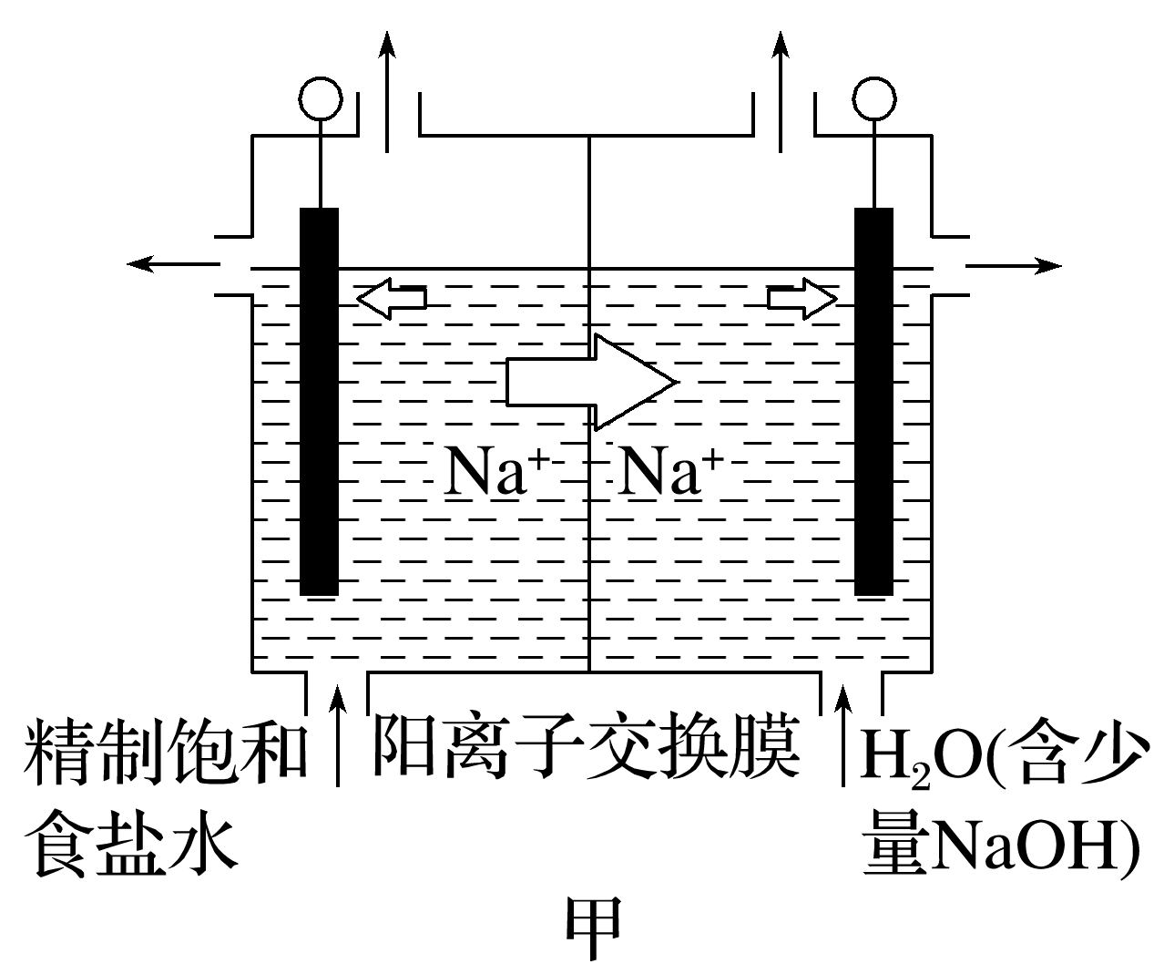
1
2
3
4
5
6
7
8
9
10
11
12
11.(1)目前已开发出电解法制取ClO₂的新工艺。
①用石墨作电极，在一定条件下电解饱和食盐水制取ClO₂(如图甲所示)，写出阳极产生ClO₂的电极反应式：____________________
_____________。
Cl－－5e－＋2H₂O===
ClO₂↑＋4H＋
由题意可知，阳极上Cl－放电生成ClO₂，由元素守恒可知，有水参加反应，同时生成H＋，阳极的电极反应式为Cl－－5e－＋2H₂O===ClO₂↑＋4H＋。

Slide 73
1
2
3
4
5
6
7
8
9
10
11
12
②电解一段时间，当阴极产生的气体体积为112 mL(标准状况)时，停止电解，则通过阳离子交换膜的阳离子的物质的量为_____ mol；用平衡移动原理解释阴极区pH增大的原因：_______________________________________________________________
____________________________________________。
0.01
在阴极发生反应：2H＋＋2e－===H₂↑，H＋浓度减小，使得H₂O OH－
＋H＋的平衡向右移动，OH－浓度增大，pH增大

Slide 74
1
2
3
4
5
6
7
8
9
10
11
12
在阴极发生反应：2H＋＋2e－===H₂↑，生成氢气的物质的量为 ＝0.005 mol，所以通过阳离子交换膜的阳离子的物质的量为
0.005 mol×2＝0.01 mol。

Slide 75
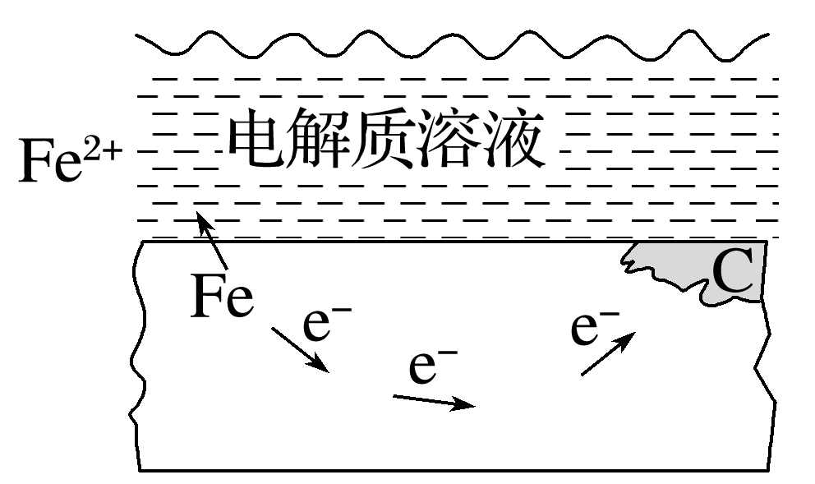
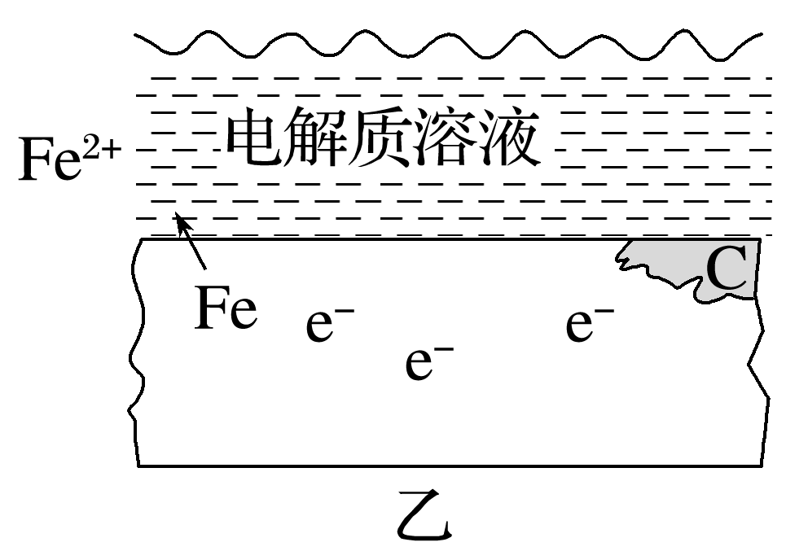
1
2
3
4
5
6
7
8
9
10
11
12
(2)钢铁锈蚀的原理如图乙所示。用箭头表示出图乙中电子的运动方向；请分析高铁铁轨锈蚀的原因：_________________________________________________________
_______________________________________________________________________________________________________________________________________________________________________________。
潮湿的空气与铁轨中的铁和碳构成原电池，铁为负极，发生氧
化反应：Fe－2e－===Fe^{2＋}；潮湿的空气作为电解质，因电解质中有H₂CO₃，电离出氢离子，发生析氢腐蚀：2H＋＋2e－===H₂↑；电解质中又溶有氧气，发生吸氧腐蚀：O₂＋4e－＋2H₂O===4OH－

Slide 76
1
2
3
4
5
6
7
8
9
10
11
12
钢铁的主要成分为铁和碳，与电解质溶液构成原电池，铁为负极，碳为正极，电子由负极流向正极。

Slide 77
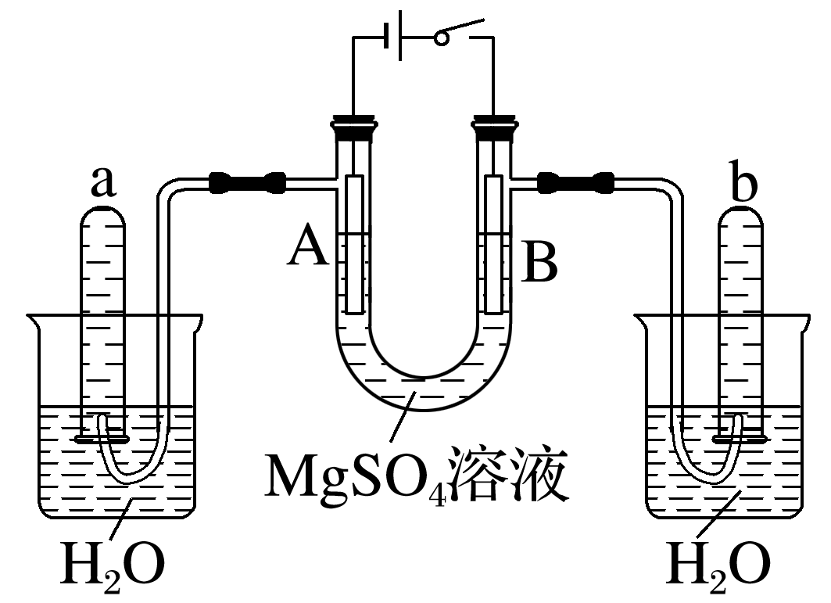
1
2
3
4
5
6
7
8
9
10
11
12
12.下图是一个用铂丝作电极，电解稀的MgSO₄溶液的装置，电解液中加有中性红指示剂，此时溶液呈红色(指示剂的pH变色范围：6.8～8.0，酸色—红色，碱色—黄色)。回答下列问题：
(1)下列关于电解过程中电极附近溶液颜色变
化的叙述正确的是________(填序号)。
①A极溶液由红变黄 ②B极溶液由红变黄
③A极溶液不变色 ④B极溶液不变色
(2)写出A极的电极反应式：_______________________________________________________
_________________________________________。
(3)写出B极的电极反应式：_________________________。
①④
2H₂O＋2e－===2OH－＋H₂↑、Mg^{2＋}＋2OH－===Mg(OH)₂↓
[或2H₂O＋2e－＋Mg^{2＋}===H₂↑＋Mg(OH)₂↓]
2H₂O－4e－===4H＋＋O₂↑

Slide 78
1
2
3
4
5
6
7
8
9
10
11
12
用拇指按住管口，取出试管a，靠近火焰，放开拇指，
(4)检验a管中气体的方法是__________________________________________________
__________________________。
(5)检验b管中气体的方法是_________________________________________________
__________________________。
(6)电解一段时间后，切断电源，将电解液倒入烧杯内观察到的现象是____________
_______________。
有爆鸣声，管口有蓝色火焰
用拇指按住管口，取出试管b，放开拇指，将带火星的
木条伸入试管内，木条复燃
溶液呈红色，
白色沉淀溶解
返回

